Slide 1

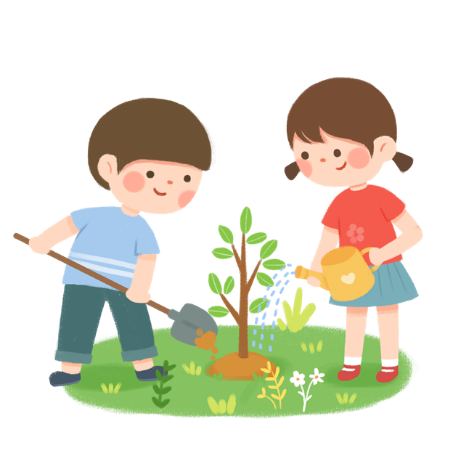
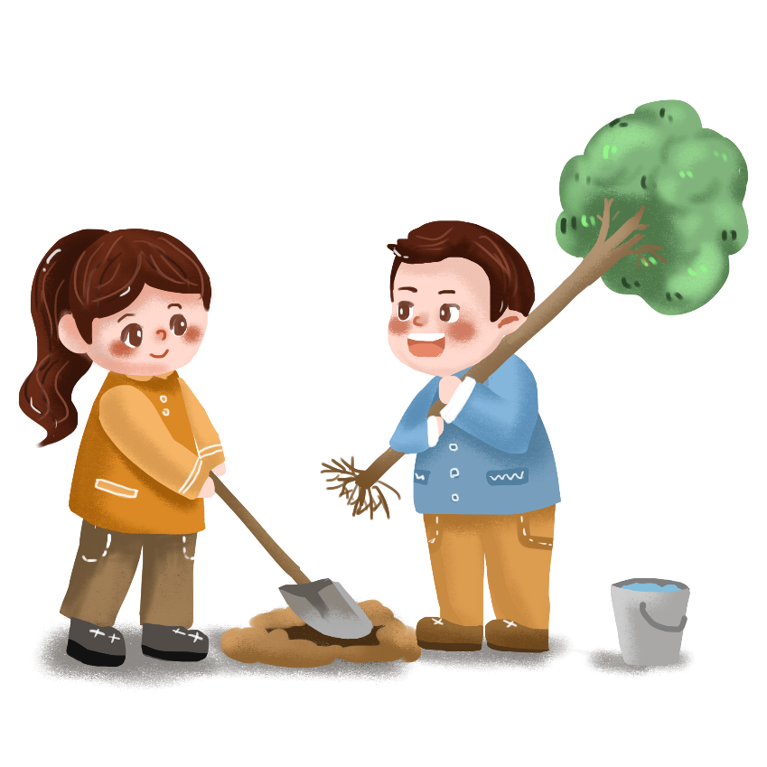

Slide 2

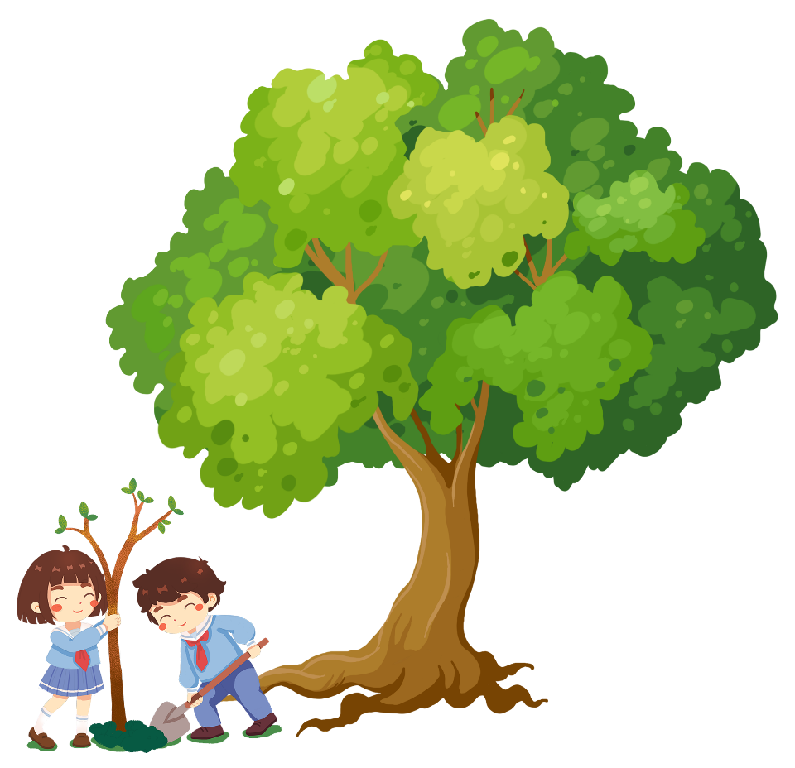
Củng cố kĩ năng tính một số phần trăm của một số
Rèn luyện kĩ năng giải bài toán liên quan đến tỉ số phần trăm

Slide 3

Môi trường đang ngày càng ô nhiễm, hậu quả là biến đổi khí hậu, thiên tai, dịch bệnh xảy ra thường xuyên hơn. Hãy góp sức của mình để bảo vệ môi trường bằng cách trồng thật nhiều cây xanh nhé!
Với mỗi nhiệm vụ, khi hoàn thành bạn sẽ nhận được các vật dụng để trồng cây xanh đấy!

Slide 4




Slide 5





a. Tìm 15% của 320 kg;
15% của 320 kg là:
320 x 15 : 100 = 48 (kg)
b. Tìm 24% của 235 m²;
24% của 235 m² là:
235 x 24 : 100 = 56,4 (m²)
c. Tìm 0,4% của 350.
0,4% của 350 là:
350 x 0,4 : 100 = 1,4

Slide 6




Một người bán 120 kg gạo, trong đó có 35% là gạo nếp. Hỏi người đó bán được bao nhiêu ki-lô-gam gạo nếp?
Tóm tắt:
100 % :
Bán :
120 kg
35 % :
: Gạo nếp
…kg?
Bài giải
Số ki-lô-gam gạo nếp bán được là:
120 : 100 x 35 = 42 (kg)
Đáp số: 42 kg gạo nếp
Notes:
Muốn tìm tỉ số phần trăm của một số, ta làm như thế nào?

Slide 7


Một mảnh đất hình chữ nhật có chiều dài 18m và chiều rộng 15m. Người ta dành 20% diện tích mảnh đất để trồng cây. Tính diện tích phần đất trồng cây.
Bài giải
Diện tích của mảnh đất đó là:
18
x
15
=
270
(m²)
20%
15m
Diện tích phần đất dùng để trồng cây là:
S = ?
x
20
54
270
:
100
=
(m²)
Đáp số: 54
m²
18m

Slide 8






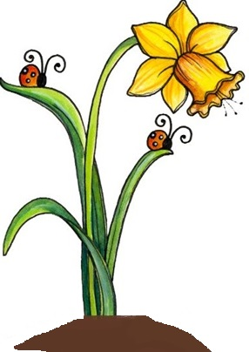



Chúng mình đã hoàn thành 3 nhiệm vụ và trồng được rất nhiều cây xanh rồi đấy! Và để môi trường xung quanh ta không chỉ xanh – sạch mà còn đẹp, chúng ta hãy cùng chọn những loài hoa thật đẹp để gieo trồng bằng cách trả lời đúng câu đố của hoa nhé!
Notes:
Click vào hoa để tới câu hỏi
Tại slide câu hỏi, click vào hoa để quay về đây
Click vào mặt trời để đi tới mục tiêu bài học, củng cố kiên

Slide 9

Một vườn cây ăn quả có 1200 cây. Hãy tính nhẩm 5% số cây trong vườn.
60 cây

Slide 10

Một vườn cây ăn quả có 1200 cây. Hãy tính nhẩm 10% số cây trong vườn.
120 cây

Slide 11

Một vườn cây ăn quả có 1200 cây. Hãy tính nhẩm 20% số cây trong vườn.
240 cây

Slide 12
Một vườn cây ăn quả có 1200 cây. Hãy tính nhẩm 25% số cây trong vườn.
300 cây

Slide 13
Củng cố kĩ năng tính một số phần trăm của một số
Rèn luyện kĩ năng giải bài toán liên quan đến tỉ số phần trăm

Slide 14
TẠM BIỆT!
Hãy góp sức của mình để bảo vệ môi trường bằng cách trồng thật nhiều cây xanh, các bạn nhé!

